Slide 1
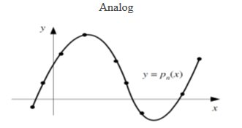
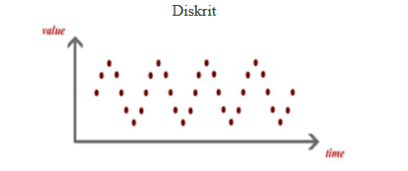
MATEMATIKA DISKRIT
cabang matematika
APA
bersifat diskrit / tidak kontinyu
Komputer (digital) beroperasi secara diskrit
MENGAPA
Informasi yang disimpan dan dimanipulasi oleh komputer adalah dalam bentuk diskrit.

Slide 2

LOGIKA
Teknik Informatika
Politeknik Negeri Malang
2020
Deasy Sandhya Elya Ikawati, S. Si, M. Si

Slide 3

Logika
Merupakan studi penalaran.
Di dalam matematika, logika digunakan untuk :
- membuktikan teorema
- membantu membedakan antara argumen yang valid dan tidak valid
Di dalam ilmu komputer, logika digunakan untuk membuktikan bahwa program-program berjalan seperti yang diharapkan.

Slide 4
Logika
Pernyataan / Proposisi
Pernyataan Tunggal
Pernyataan Gabungan
Tabel Kebenaran

Slide 5
Pernyataan
Pernyataan-pernyataan, kalimat berita
Proposisi
Disimbolkan dengan huruf kecil
Bernilai benar atau salah, tidak keduanya
Contoh :
6 adalah bilangan genap.
Soekarno adalah Presiden Indonesia yang pertama.
Ibukota Provinsi Jawa Barat adalah Semarang.
13 ≥ 20
Pemuda itu tinggi.
Kehidupan hanya ada di planet Bumi.

Slide 6
Pernyataan
Tunggal
Gabungan
Contoh:
Jakarta adalah ibukota Indonesia.
Beberapa pernyataan yang digabung dengan kata penghubung / operator logika.

Slide 7



Pernyataan Gabungan
Kata Penghubung / Operator Logika
Konjungsi
Operator Biner
Disjungsi
Negasi
Operator Uner
Contoh :
p : Tahun ini saya memiliki uang 100 juta.
q : Saya berangkat ke Paris.

Slide 8
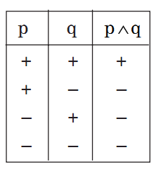
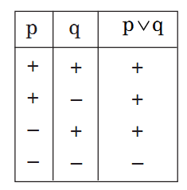
Tabel Kebenaran
Kata Penghubung / Operator Logika
Konjungsi
Disjungsi
Contoh :
Tahun ini saya memiliki uang 100 juta dan berangkat ke Paris.
p
Tahun ini saya memiliki uang 100 juta
B
q
Saya berangkat ke Paris
B

Slide 9
Tautologi dan Kontradiksi
Tautologi : proposisi majemuk bernilai benar untuk semua kasus.

Slide 10
Kontradiksi: proposisi majemuk yang bernilai salah untuk semua kasus

Slide 11
Ekivalen
Dua proposisi majemuk dikatakan ekivalen apabila
mempunyai tabel kebenaran yang identik.

Slide 12
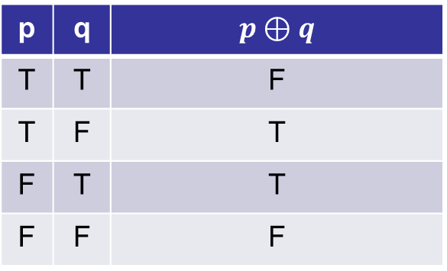
Disjungsi Eksklusif
Jika p dan q adalah proposisi, proposisi eksklusif bernilai benar jika satu benar. Selain itu salah
p | q
T | T | F
T | F | T
F | T | T
F | F | F

Slide 13
Proposisi Bersyarat (Implikasi)
Proposisi yang mengandung suatu syarat, disebut juga proposisi bersyarat, atau kondisional, atau implikasi
Ditulisakan secara umum sbb :
Jika p, maka q
Proposisi p : hipotesis/antesenden/premis
Proposisi q : konklusi /konsekuen

Slide 14
Proposisi Bersyarat (Implikasi)
Tabel Implikasi
Contoh :
Jika saya lulus ujian, maka saya mendapat hadiah dari ayah
Jika suhu mencapai 80°C, maka alarm akan berbunyi
Jika anda tidak mendaftar ulang, maka anda dianggap mengundurkan diri
p | q | p→q
T | T | T
T | F | F
F | T | T
F | F | T

Slide 15
Varian proporsi bersyarat
Terdapat tiga variasi proposisi bersyarat :
Konvers (kebalikan) : q → p
Invers : ~ p → ~ q
Kontraposisi : ~ q → ~ p

Slide 16
Contoh
Tentukan konvers, invers, dan kontraposisi dari:
“Jika Amir mempunyai mobil, maka ia orang kaya”
Maka :
Konvers : Jika Amir orang kaya, maka ia mempunyai
mobil
Invers : Jika Amir tidak mempunyai mobil, maka ia
bukan orang kaya
Kontraposisi : Jika Amir bukan orang kaya, maka ia
tidak mempunyai mobil

Slide 17
Bikondisional (Bi-implikasi)
Bikondisional termasuk salah satu proposisi bersyarat
Ditulisakan secara umum sbb :
p jika dan hanya jika q
Tabel kebenaran bikondisional
p ↔ q
p | q | p ↔ q
T | T | T
T | F | F
F | T | F
F | F | T

Slide 18
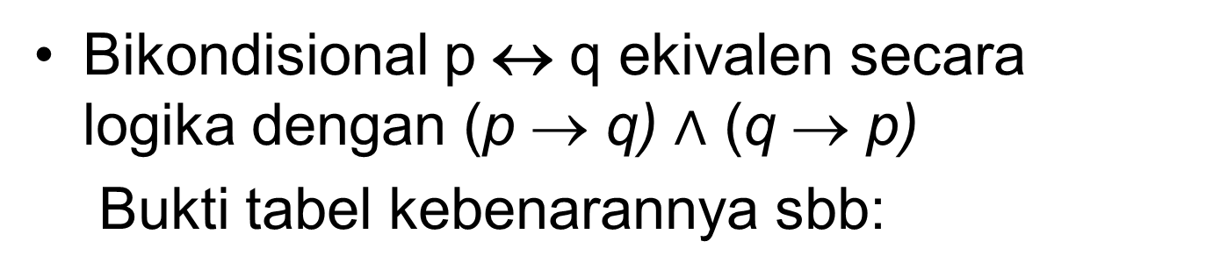
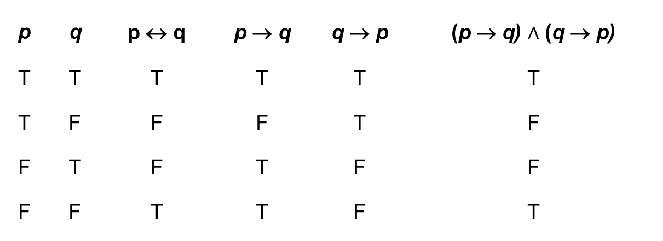
Bikondisional (Bi-implikasi)
p | q | p ↔ q | p → q | q → p
T | T | T | T | T | T
T | F | F | F | T | F
F | T | F | T | F | F
F | F | T | T | F | T

Slide 19
Contoh
Proposisi majemuk berikut adalah bi-implikasi:
1 + 1 = 2 jika dan hanya jika 2 + 2 = 4.
Syarat cukup dan syarat perlu agar hari hujan adalah kelembaban udara tinggi.
Jika anda orang kaya maka anda mempunyai banyak uang, dan sebaliknya.
Bandung terletak di Jawa Barat iff Jawa Barat adalah sebuah propinsi di Indonesia.

Slide 20
Post Test
Buatlah proposisi yang:
Bernilai benar (1 poin)
Bernilai salah (1 poin)
2. Buatlah kalimat majemuk
Implikasi bernilai benar (1 poin)
Biimplikasi yang bernilai salah (1 poin)
3. Buktikan proposisi berikut equivalen atau tidak dengan menggunakan table kebenaran:
~(pVq) dan ~p Λ ~q (3 poin)
~(p Λ q) dan ~p Λ ~q (3 poin)
~(p=>q) dan p Λ ~q (3 poin)
4. Tentukan invers, konvers, dan kontraposisi dari pernyataan “Jika saya rajin belajar, maka saya beruntung”. (3 poin)

Slide 21
Post Test
5. Tentukan nilai kebenaran dari pernyataan berikut: (2 poin)
a. Jika saya makan pedas, maka saya tidak sakit perut
b. Jika saya tidur siang maka saya dapat belajar selam 4 jam
6. Buatlah biimplikasi bernilai benar dan biimplikasi bernilai salah (ada 2 jawaban). (2 poin)
NILAI: TOTAL POIN X 5

Slide 22
Daftar Pustaka
Yan watequlis, Cahya Rahmad, Deasy Sandhya Elya, 2017, Matematika Diskrit, Polinema press.
Munir, Rinaldi, “Matematika Diskrit Ed. Revisi Ke-5”, Informatika Bandung, 2012

